Slide 1
ANALÍTICA DE NEGOCIO
HÁBITOS DE CONSUMO EN RETAIL DIGITAL
SQL + reglas de asociación + dashboard en Power BI · tienda de comestibles en línea
Hábitos de consumo en retail digital · Brandon Uriel García Sánchez

Slide 2
01
EL RETO
Entender cómo compran los clientes de una tienda de comestibles en línea y cómo subir el ticket promedio
Hábitos de consumo en retail digital · Brandon Uriel García Sánchez
02

Slide 3
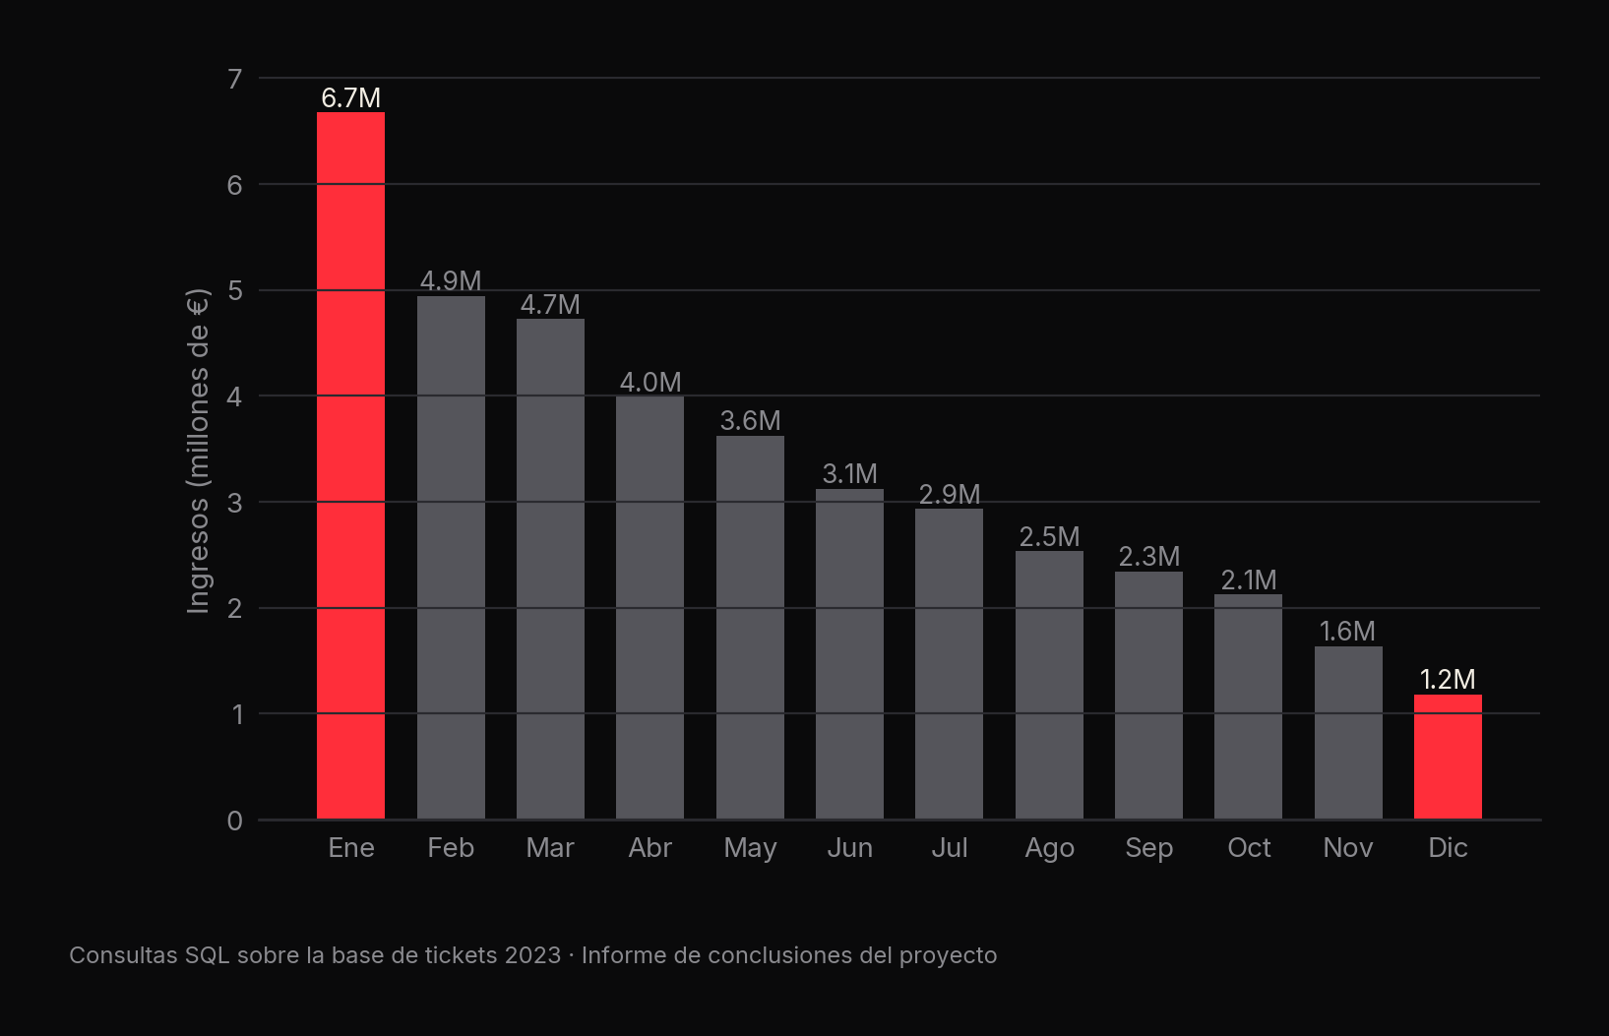
LOS INGRESOS CAEN TODO EL AÑO
CONCLUSIÓN
De €6.7M en enero a €1.2M en diciembre: una caída de 82%. Es la alerta principal para el consejo.
Hábitos de consumo en retail digital · Brandon Uriel García Sánchez
03

Slide 4
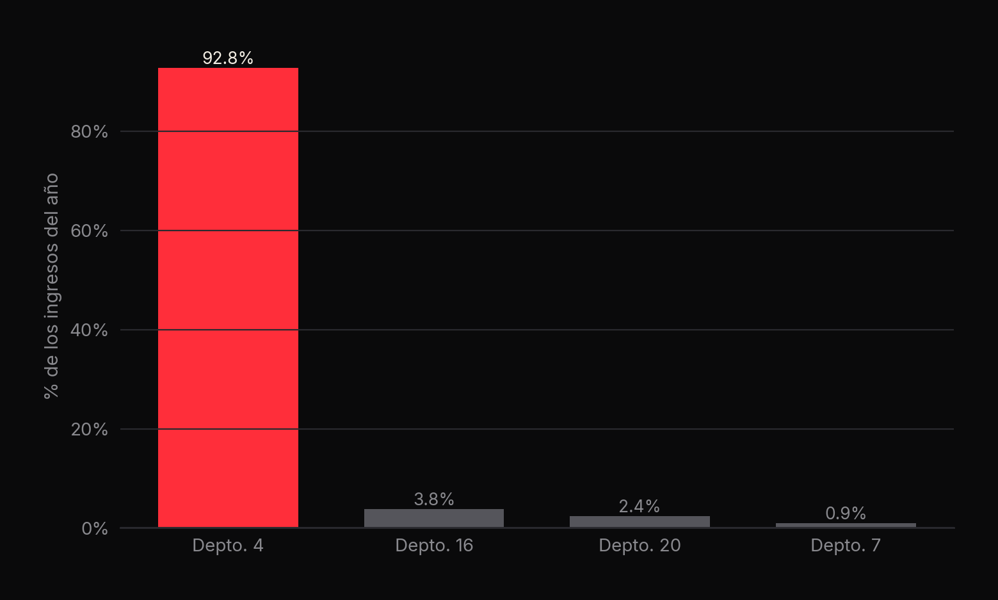
TODO DEPENDE DE UN DEPARTAMENTO
CONCLUSIÓN
El departamento 4 genera el 93% de los ingresos: si su demanda cambia, el negocio entero lo resiente.
Hábitos de consumo en retail digital · Brandon Uriel García Sánchez
04

Slide 5
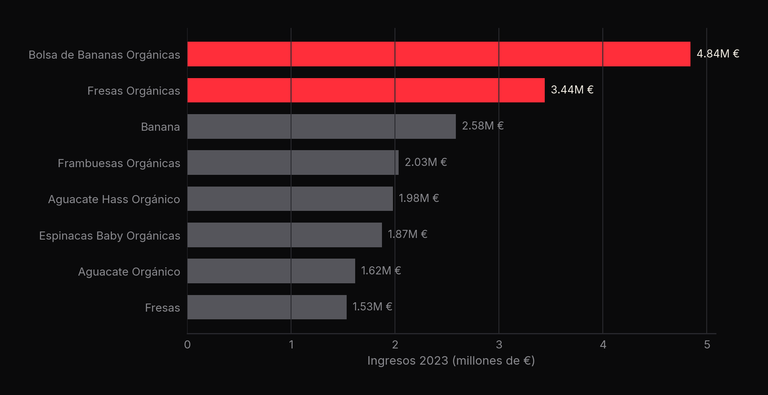
LOS PRODUCTOS QUE SOSTIENEN LA TIENDA
CONCLUSIÓN
Las bananas, las fresas y otros orgánicos dominan los ingresos: una fortaleza que también es un riesgo de concentración.
Hábitos de consumo en retail digital · Brandon Uriel García Sánchez
05

Slide 6
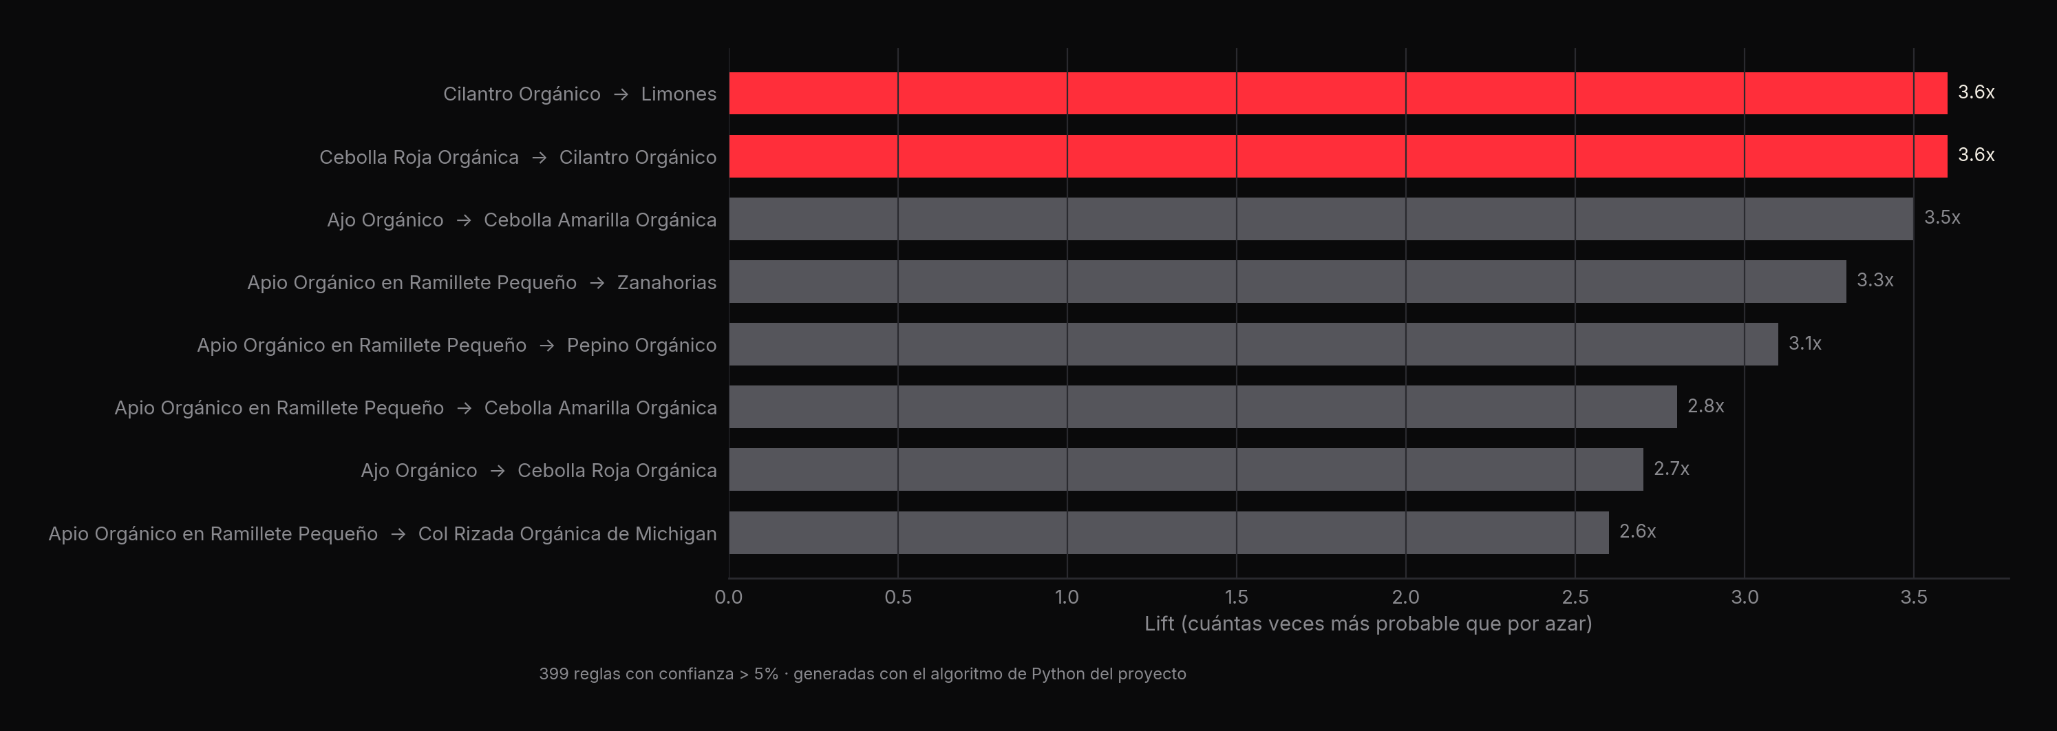
QUÉ SE COMPRA JUNTO
Quien compra cilantro orgánico tiene 3.6 veces más probabilidad de llevar limones: base para recomendaciones que suban el ticket.
Hábitos de consumo en retail digital · Brandon Uriel García Sánchez
06

Slide 7
EN NÚMEROS
€39.9M
€19.34
−82%
INGRESOS 2023
TICKET PROMEDIO
CAÍDA ENE → DIC
suma de tickets vía SQL
2,060,188 pedidos
ingresos mensuales
Hábitos de consumo en retail digital · Brandon Uriel García Sánchez
07

Slide 8
RECOMENDACIONES
01
Diversificar más allá del departamento 4 y las secciones dominantes
02
Ampliar la oferta con productos no orgánicos y menos populares
03
Recomendaciones basadas en reglas de asociación para subir el ticket
04
Monitorear la caída mensual en un dashboard de Power BI
Hábitos de consumo en retail digital · Brandon Uriel García Sánchez
08

Slide 9
GRACIAS
linkedin.com/in/brandon-uriel-garcia-sanchez-9ab77b320
github.com/CatoXP

